Slide 1

JUST A RATHER VERY INTELLIGENT SYSTEM
JARVIS Ω
Windows için modüler, doğrulama odaklı
kişisel yapay zekâ asistanı
Sürüm 0.1.0
2.456 test
63 araç
Python 3.12
9 Eylül 2026
Notes:
JARVIS Ω tanıtım sunumu. Windows öncelikli, modüler kişisel yapay zekâ asistanı. Sürüm 0.1.0, çekirdek mühendislik aşamasında.

Slide 2

GIRIŞ
JARVIS nedir?
Bir sohbet arayüzü değil; komutu anlayan, planlayan, Windows üzerinde gerçek eylem yapan ve yaptığı işi bağımsız olarak doğrulayan bir çalışma zamanı. Sesle, görüntüyle ve web araştırmasıyla çalışır; her eylem izin ve onay mekanizmasından geçer.
NE
NEREDE
NASIL
Çalışma zamanı
Windows-öncelikli
Doğrulama zorunlu
Model çıktısı doğrudan iş yapmaz. Her istek bağlam, sağlayıcı, izin, yürütme ve doğrulama katmanlarından sırayla geçer.
Uygulama başlatma, süreç gözlemi, dosya sistemi, pano ve pencere kontrolü doğrudan Win32 API'leri üzerinden yapılır.
Bir çağrının hatasız dönmesi başarı sayılmaz. Sonuç ayrı bir doğrulama motorundan geçmeden adım tamamlanmaz.
JARVIS Ω
02 · Giriş
Notes:
JARVIS bir asistan arayüzü değil, bir yürütme çalışma zamanıdır. Üç temel iddia: çalışma zamanı olması, Windows'a yerel olması, ve doğrulamayı zorunlu kılması.

Slide 3
BIR BAKIŞTA
Projenin bugünkü ölçeği
2.456
63
11
17
GEÇEN TEST
ARAÇ SÖZLEŞMESI
MASAÜSTÜ EKRANI
TAMAMLANAN FAZ
5 atlandı · Python 3.12.8
sürümlü ve şemaya kapalı
Nova + klasik kabuk
çekirdekten paketlemeye
YAPI
ÇIKTI
Kod tabanı
Dağıtım
app/ altında 25 alan: çekirdek, ajan, planlama, görevler, hafıza, araçlar, güvenlik, sağlayıcılar, ses, görüş, araştırma, tanılama, eklentiler, rutinler, bildirimler, tıp ve arayüz.
Windows x64 için tekrarlanabilir PyInstaller derlemesi, taşınabilir arşiv, Inno Setup kurulumu ve SHA-256 imza listesi. Derleme durumu: qualified.
JARVIS Ω
03 · Bir bakışta
Notes:
Rakamlar 9 Eylül 2026 tarihli doğrulama çalıştırmasından. 2456 test geçiyor, 5 test atlanıyor.

Slide 4
TASARIM FELSEFESI
“Yürütme ve doğrulama
ayrı şeylerdir.”
GELİŞTİRME DÖNGÜSÜ
—
GÖZLEMLE
—
ANLA
Bir eylem, çalıştırıldığında hata dönmediği için tamamlanmış sayılamaz. JARVIS'in tüm mimarisi bu tek cümlenin etrafında kurulmuştur: sonucu üreten bileşen ile sonucu onaylayan bileşen asla aynı değildir.
—
PLANLA
—
UYGULA
—
ÇALIŞTIR
—
TEST ET
—
İNCELE
EXECUTOR
VERIFICATION
—
DOĞRULA
Yürütme
Doğrulama
—
GÖZDEN GEÇİR
Aracı çalıştırır, ham sonucu döner. Başarılı ama doğrulanmamış.
Adımın tamamlanıp tamamlanmadığına karar veren tek bileşen.
—
DÜZELT
—
YENİDEN TEST
JARVIS Ω
04 · Felsefe
Notes:
Projenin mühendislik ilkesi. Yürütme ile doğrulama ayrı bileşenlerdir; bu ayrım tüm mimariye yansımıştır.

Slide 5

I
BÖLÜM BIR
Mimari
Sınırları açıkça çizilmiş katmanlar: sağlayıcı, hafıza, planlama, görev, güvenlik, araç yürütme, doğrulama ve kalıcılık.
JARVIS Ω
05

Slide 6
MIMARI
Alan haritası
Kaynak ağacı sorumluluklara göre bölünmüştür. Alt katmanlar üst katmanları içe aktarmaz; bu sayede içe aktarma grafiği döngüsüzdür ve yürütme yalıtılmış olarak test edilebilir.
core
agent
planning
tasks
execution
tools
security
İstek düzenleme
Çok adımlı döngü
Plan ve bağımlılık
Görev yaşam döngüsü
Durum, olay, kurtarma
Araç sözleşmeleri
İzin ve risk
providers
memory
conversation
platform
voice
vision
research
Model ağ geçidi
Kalıcı hafıza
Konuşma geçmişi
Windows entegrasyonu
Ses hattı
Ekran anlama
Web araştırması
medical
plugins
routines
notifications
diagnostics
reliability
ui
Tıp Akademisi
Eklenti çalışma zamanı
Zamanlı rutinler
Bildirim merkezi
Gözlemlenebilirlik
Devre kesici
Nova + klasik kabuk
JARVIS Ω
06 · Mimari
Notes:
app/ dizini altındaki alanlar. Renkli çerçeveli olanlar çekirdek yürütme hattını oluşturur.

Slide 7
MIMARI
Bir istek çekirdekten nasıl geçer?
01
İstek alınır · kaynak: metin, ses, görüntü veya rutin
İZLENEBILIRLIK
02
Bağlam ve hafıza · ilgili kayıtlar sınırlı biçimde eklenir
Kimlik her yerde taşınır
03
Sağlayıcı ya da doğrulanmış plan · model çağrısı yapılır
request_id, conversation_id, task_id, plan_id ve adım kimliği yürütme bağlamında birlikte gezer. Kalıcı anlık görüntüler kullanım verisini de saklar.
04
İzin denetimi · risk sınıflanır, gerekirse onay istenir
05
Araç yürütme · sözleşmeye ve bütçeye bağlı çalıştırma
06
Sonuç doğrulama · adımın tamamlanıp tamamlanmadığına karar
SONLANMA BIÇIMLERI
07
Görev ve plan durumu · ilerleme ve olaylar yayılır
completed
failed
08
Yanıt · sonuç, kullanım verisi ve kaynak bilgisiyle döner
cancelled
partial
budget
JARVIS Ω
07 · Mimari
Notes:
Çekirdek akış. Sekiz aşama; her aşama sınırlı ve izlenebilir. Bütçe tükenmesi asla başarı olarak raporlanmaz.

Slide 8
MIMARI
Sınırlı yürütme
Her yürütme sabit bütçelerle çalışır. Bütçenin tükenmesi sonlandırıcı ve doğrulanmamış bir sonuçtur — hiçbir koşulda başarı sayılmaz.
Plan adımları
Araç çağrıları
Model turları
Bir yürütmede işlenebilecek azami adım sayısı
Yeniden denemeler dâhil toplam çağrı sayısı
Sağlayıcıya gidiş-dönüş sayısı
Model jetonları
Geçen süre
Eşzamanlılık
Toplam jeton bütçesi
Duvar saati üst sınırı
Araç başına giriş kabulü ve çekirdek kotası
Duraklatma yalnızca güvenli bir plan adımı sınırında etkili olur; iptal işbirlikçi ve sonlandırıcıdır. Yeniden başlatmadan sonra tüm sınırlar yeniden uygulanır.
JARVIS Ω
08 · Mimari
Notes:
ExecutionLimits her yürütmeye sabit sınırlar uygular. Kalıcı görevler yeniden başlatıldığında sınırlar sıfırdan değil, taze bir bağlamla yeniden uygulanır.

Slide 9
II
BÖLÜM IKI
Nova arayüzü
WebView2 üzerinde çalışan sinematik bir komuta merkezi. Sahte veri yok: ekranda görünen her şey çekirdeğin ürettiği veridir.
JARVIS Ω
09

Slide 10
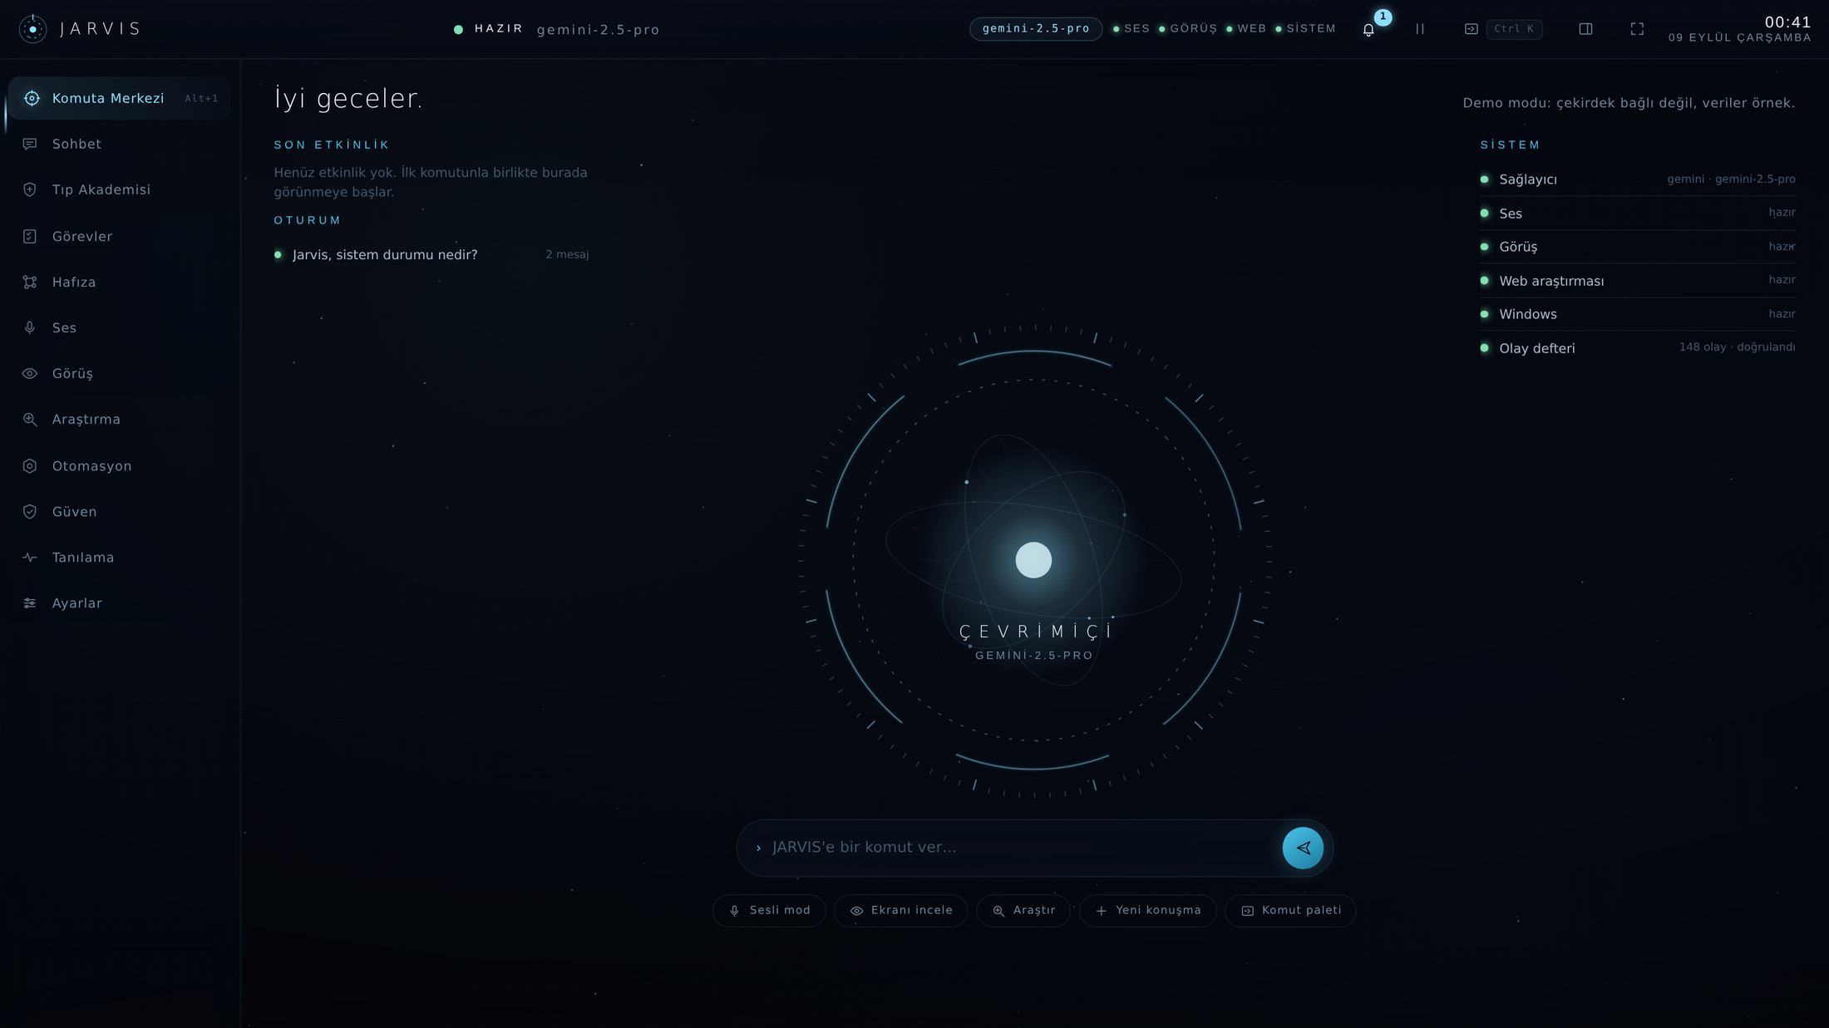
ARAYÜZ
Komuta merkezi
CANLI
Durum çekirdeği
Ortadaki görselleştirme süs değil: sistemin gerçek durumunu gösteren bir durum makinesi. Hareket monitör tazeleme hızında çalışır, sakinken yavaşlar, pencere gizlenince durur.
SISTEM
Tek bakışta sistem
Sağlayıcı, ses, görüş, web araştırması, Windows ve olay defteri sağlığı sağ panelde canlı olarak izlenir.
JARVIS Ω
10 · Arayüz
Notes:
Nova komuta merkezi. Kısayol Alt+1. Komut paleti Ctrl+K ile açılır.

Slide 11
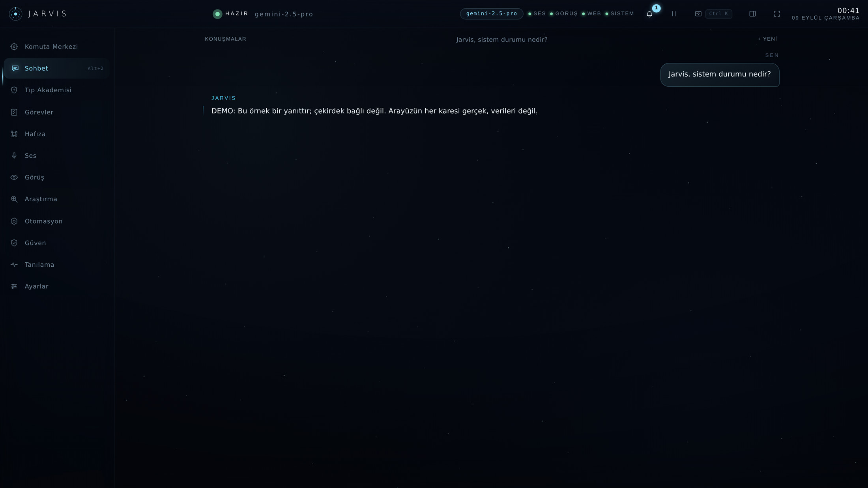
ARAYÜZ
Sohbet ve yürütme zaman çizelgesi
ŞEFFAFLIK
Araç etkinliği canlı
Arayüz, araç yürütücüsüne salt-okunur abonedir. Her çalıştırmanın başlangıcı ve sonucu anında zaman çizelgesine düşer; arayüz sonucu değiştiremez.
BELLEK
Kalıcı konuşmalar
Konuşmalar SQLite'ta saklanır; arşivlenebilir, yeniden etkinleştirilebilir.
JARVIS Ω
11 · Arayüz
Notes:
Sohbet ekranı. Araç etkinliği doğrudan ToolExecutor'dan gözlemlenir.

Slide 12
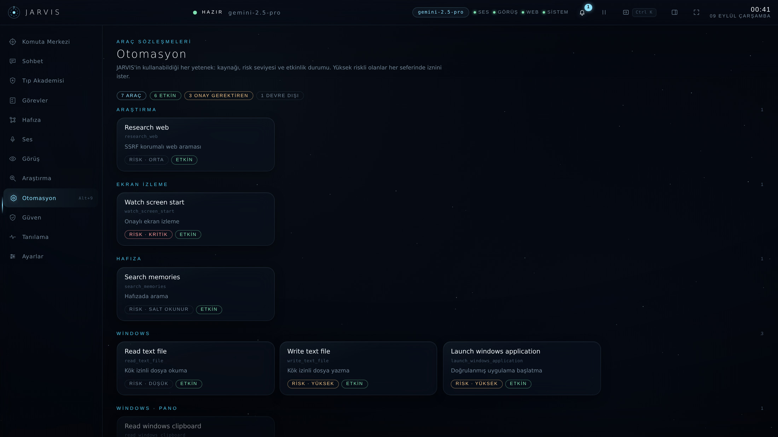
ARAYÜZ
Araç sözleşmeleri görünür
OTOMASYON
Hiçbir şey gizli değil
JARVIS'in yapabildiği her eylem kaynağı, risk seviyesi ve etkinlik durumuyla listelenir. Kullanıcı hangi aracın ne kadar yetkiye sahip olduğunu tek ekrandan görür.
salt okunur
düşük
orta
yüksek
kritik
Devre dışı bırakılan bir araç modele hiç gösterilmez ve yürütmede reddedilir.
JARVIS Ω
12 · Arayüz
Notes:
Otomasyon ekranı araç sözleşmelerini gösterir: kaynak, risk, etkinlik.

Slide 13
III
BÖLÜM ÜÇ
Güvenlik modeli
Araç yürütme bir güvenlik sınırıdır. Model çıktısı izin motorunu, argüman doğrulamasını ve onay kapısını atlayamaz.
JARVIS Ω
13

Slide 14
GÜVENLIK
Risk merdiveni
Varsayılan risk politikası belirlenimcidir: her risk seviyesi tam olarak bir kez sınıflandırılır ve kural hiçbir zaman bir aracın bildirilen riskini düşüremez.
READ_ONLY
Salt okunur
İzin verilir
LOW
Düşük
İzin verilir
MEDIUM
Orta
Onay gerekir
HIGH
Yüksek
Onay gerekir
CRITICAL
Kritik
Reddedilir
Onay bayrağı gönderilse bile kritik seviye reddedilir.
JARVIS Ω
14 · Güvenlik
Notes:
İzin merdiveni. Kritik seviye politika gereği reddedilir; confirmation_granted bayrağı bunu değiştiremez.

Slide 15
GÜVENLIK
Onaylar eyleme bağlanır
Bir onay “evet” demek değildir; belirli bir eyleme kriptografik olarak bağlanmış, süreli ve tek kullanımlık bir izindir.
SHA-256 PARMAK İZİNE GİREN ALANLAR
BAĞLAMA
operation — eylemin kendisi
Değişen her şey onayı geçersiz kılar
tool — araç adı
Eylem, araç sürümü veya yürütme bağlamı değişirse önceki onay düşer ve yeni bir bekleyen istek oluşur.
tool version — sözleşme sürümü
parameters — çağrı argümanları
task_id — bağlı görev
KAPI
plan_id — bağlı plan
Son denetim yürütücüde
step — plan adımı
Onay, çalıştırmadan hemen önce ToolExecutor içinde yeniden doğrulanır. Ham bir onay bayrağı hiçbir işlemi yetkilendiremez.
JARVIS Ω
15 · Güvenlik
Notes:
Onay bağlama. Parmak izi yedi alandan üretilir; herhangi biri değişirse onay geçersizdir.

Slide 16
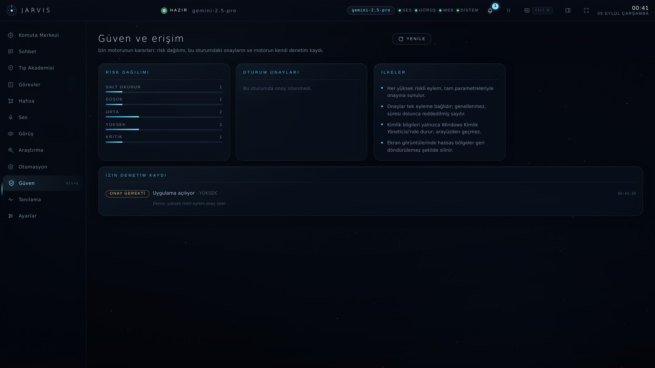
GÜVENLIK
Güven ve entegrasyonlar
İLKE
Yetenekler açıkça kapalı
Devre dışı bir yetenek arayüzde görünür biçimde devre dışı kalır ve denetleyici sınırında kapanarak başarısız olur. Sessizce çalışmaz.
GIZLILIK
Sır sınırı geçmez
API anahtarı Windows Kimlik Bilgisi Yöneticisi'nde saklanır ve arayüz köprüsünden asla geçmez.
JARVIS Ω
16 · Güvenlik
Notes:
Güven ekranı. Kapalı yetenekler görünür biçimde kapalıdır; sırlar köprüden geçmez.

Slide 17
GÜVENLIK
Windows eylemleri doğrulanır
Model bir yürütülebilir yol ya da kabuk ifadesi veremez. Yalnızca kayıtlı bir uygulama kimliği seçer; yolu ve argümanları güvenilir tanım sağlar.
01
Model kayıtlı bir uygulama kimliği seçer
KAPALI LISTE
02
Kayıt defteri yürütülebilir yolu ve sabit argümanları verir
Reddedilenler
UNC ve ağ yolları, toplu iş ve betik dosyaları, bilinmeyen kimlikler, eksik yürütülebilirler ve komut ifadeleri kapanarak başarısız olur.
03
Süreç shell=False ile başlatılır · ağ ve betik yolları reddedilir
04
Dönen PID Win32 ile bağımsız olarak gözlemlenir
İLKE
05
Süreç kimliği uygulama sözleşmesiyle karşılaştırılır
Başlatma yeterli değil
06
Eşleşme yoksa sonuç: doğrulanmamış başarısızlık
Sürecin oluşturulması başarı kanıtı sayılmaz; kimlik doğrulanmadan işlem tamamlanmış olmaz.
JARVIS Ω
17 · Güvenlik
Notes:
Windows uygulama başlatma. Altı adımlı doğrulanmış başlatma zinciri.

Slide 18
GÜVENLIK
Geri alınabilir dosya işlemleri
Dosya sistemi değişiklikleri kök izinlerine bağlıdır ve geri alınabilir. Kritik Windows dizinleri izin verme anında reddedilir.
Anlık görüntü
Geri alma
Kuru çalıştırma
Bir dosya değiştirilmeden veya silinmeden önce tam baytları mühürlenir.
Geri yükleme öncesi özet ve boyut yeniden doğrulanır.
plan_filesystem_changes hiçbir şeye dokunmaz; plan kimliği ve SHA-256 özeti üretir.
Tek seferlik uygulama
Bağ savunması
Kök izinleri
Plan bir kez tüketilir; her hedefin parmak izi yeniden denetlenir, ilk hatada durur.
Yol geçişi ve reparse point saldırılarına karşı korunur; bağlantılar izlenmez.
Arama, ada göre sınırlı bir dizin üzerinden yapılır; kökler ayarlardan yönetilir.
JARVIS Ω
18 · Güvenlik
Notes:
Güvenli dosya sistemi uzantıları. delete_path ve undo_filesystem_change yüksek riskli, onay gerektiren araçlardır.

Slide 19
IV
BÖLÜM DÖRT
Yetenekler
Görev yönetimi, kalıcı hafıza, ses, ekran anlama ve web araştırması — hepsi aynı çekirdek, aynı izin makinesi.
JARVIS Ω
19

Slide 20
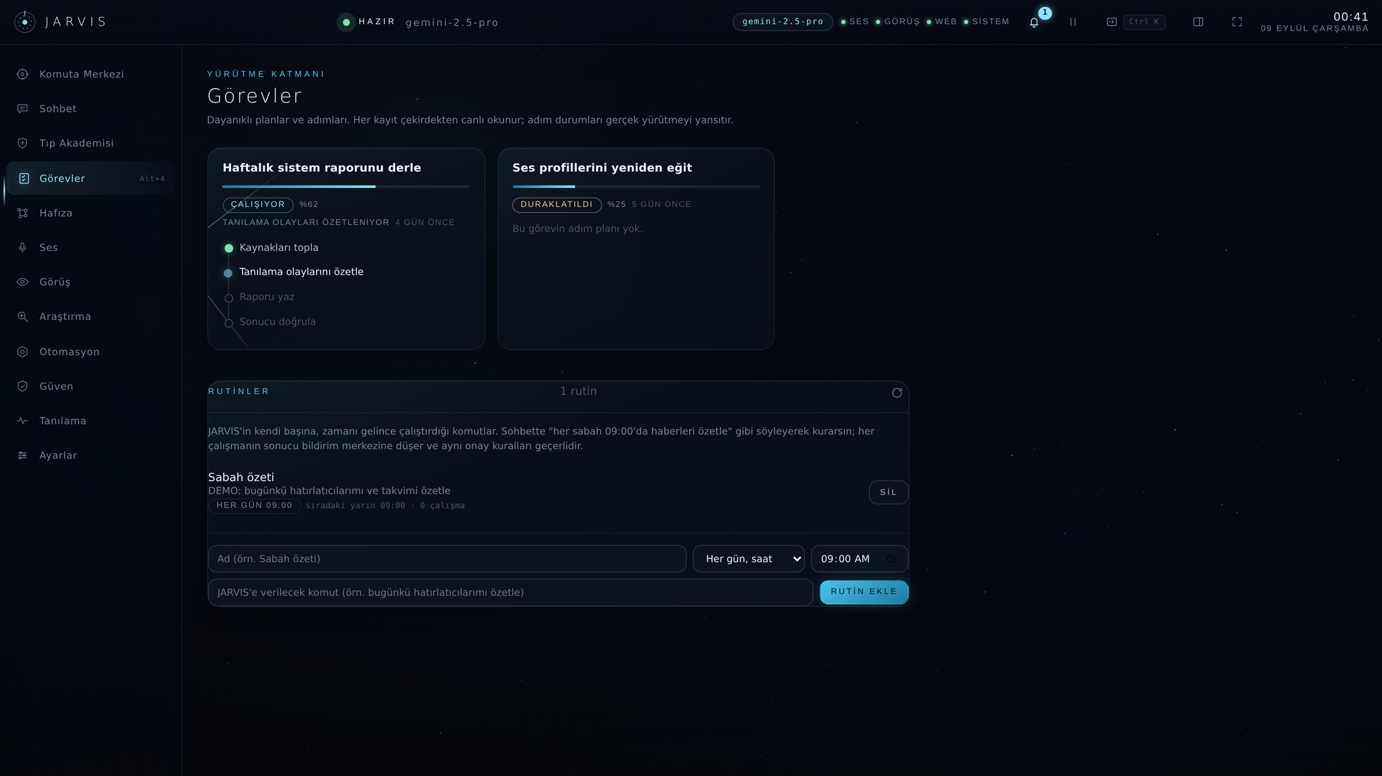
YETENEKLER
Kalıcı görevler ve planlama
DAYANIKLILIK
Süreçten bağımsız
Görevler, adımlar, ilerleme ve sonuçlar SQLite'a işlemsel olarak yazılır. Yeniden başlatmada yarım kalan görevler tahmin edilmez; kurtarılabilir biçimde duraklatılır.
KURTARMA
Güvenli sınırda duraklat
Duraklatma yalnızca güvenli bir adım sınırında etkili olur; doğrulanmış adımlar korunur, yarım kalan adım yeniden denenir.
JARVIS Ω
20 · Yetenekler
Notes:
Görev ekranı. DurableTaskRuntime her göreve yalıtılmış plan ve durum dizini ayırır.

Slide 21
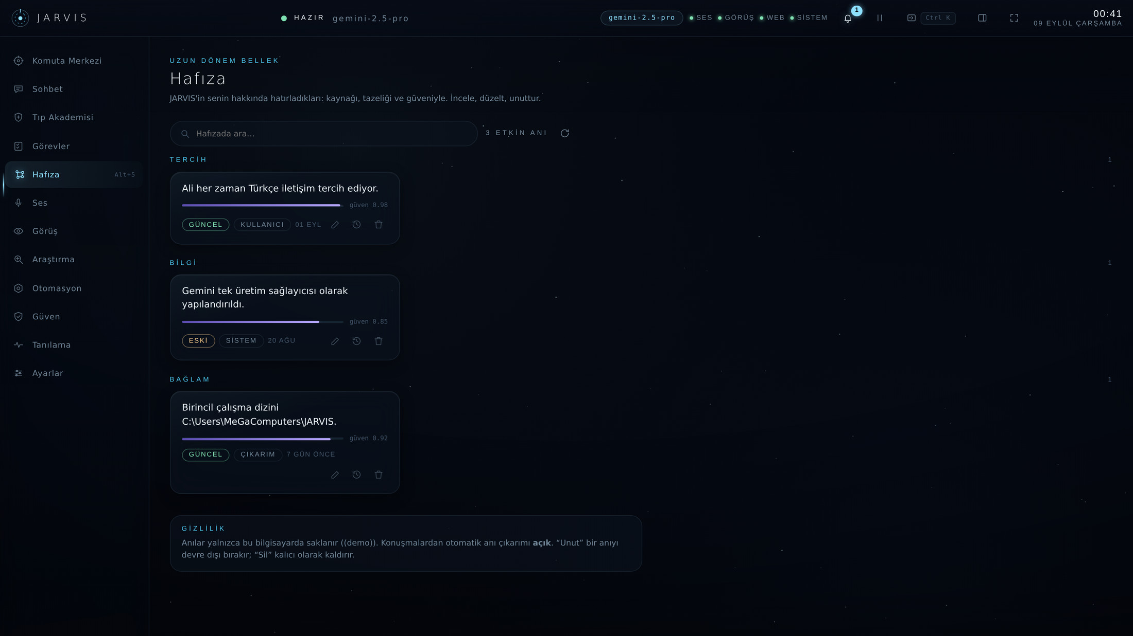
YETENEKLER
Kalıcı hafıza ve denetim
KÖKEN
Kaynağı belli kayıtlar
Her kayıt kaynağını, güvenini, tazeliğini, hassasiyetini ve varsa yerini aldığı kaydı saklar. Geri çağırma belirlenimci puanlama ile yapılır.
GÜVENLIK
Yazmadan önce reddet
Etiketli kimlik bilgileri, özel anahtarlar ve geçerli kart numaraları veritabanına hiç yazılmaz; hata kaydına da kopyalanmaz.
JARVIS Ω
21 · Yetenekler
Notes:
Hafıza ekranı. Unutma orta riskli, kalıcı silme yüksek riskli işlemdir.

Slide 22
YETENEKLER
Ses hattı
İsteğe bağlı bir sınırdır: cihaz ve sağlayıcı mantığı çekirdeğe taşınmaz. Sesli istek, metin istekle bire bir aynı izin ve doğrulama yolundan geçer.
GIZLILIK
Ses saklanmaz
01
DİNLENİYOR · sınırlı PCM yakalama
Oturum sonucu metni, durumları ve sağlayıcı kökenini içerir; ses asla saklanmaz. Ham yakalama değiştirilebilir bellekte tutulur ve çeviri biter bitmez üzerine yazılır.
02
ÇEVRİLİYOR · konuşma tanıma
03
UYANDIRMA KAPISI · tam sözcük eşleşmesi
SINIR
04
İŞLENİYOR · çekirdek isteği
Her aşamada zaman aşımı
05
SESLENDİRİLİYOR · akışlı sentez
Bloke eden her aşamanın kendi zaman aşımı vardır; hepsi tek bir kesme sinyalini paylaşır.
06
KONUŞULUYOR · kesilebilir oynatma
Düşük gecikme: bulutun ilk ses parçası yerel sesle yarıştırılır.
JARVIS Ω
22 · Yetenekler
Notes:
Ses hattı durum akışı. Mikrofon desteği isteğe bağlı bir bağımlılıktır.

Slide 23
YETENEKLER
Ekran anlama
Ekran görüntüsü yalnızca kullanıcının açık rızasıyla alınır. Rıza; amaca, kaynağa ve seçilen maskeleme bölgelerine bağlı, kısa ömürlü ve tek kullanımlıktır.
GIZLILIK
Maskeleme geri alınamaz
01
RIZA BEKLENİYOR · amaç ve bölgeler belirlenir
Seçilen bölgeler ve görev çubuğu bandı, PNG kodlamasından önce kalıcı olarak karartılır. Modele giden karede o pikseller artık yoktur.
02
YAKALANIYOR · Win32 GDI ile doğrudan
03
MASKELENİYOR · geri döndürülemez karartma
İZLENEBILIRLIK
Köken kaydı
04
ÇÖZÜMLENİYOR · görüş modeline gider
Kaynak, yakalama zamanı, boyutlar, özgün piksel özeti, işlenmiş PNG özeti ve rıza kimliği kaydedilir.
05
TAMAMLANDI · köken kaydı tutulur
Konuşma geçmişi metni saklar, görüntüyü asla.
JARVIS Ω
23 · Yetenekler
Notes:
Görüş hattı. Rıza kapısı atomik olarak tüketilir ve tekrar kullanılamaz.

Slide 24
YETENEKLER
Sınırlı web araştırması
Sıradan bir konuşma sessizce ağ erişimine dönüşemez. Araştırma ayrı, açıkça seçilen bir hattır.
AĞ GÜVENLIĞI
SSRF'ye kapalı
01
SORU · açıkça araştırma isteği
Her ana makine adı çözülür; küresel olarak yönlendirilemeyen yanıtlar reddedilir. Bağlantı doğrulanmış IP'ye sabitlenir, ana makine adı TLS doğrulaması için korunur. Vekil, çerez ve otomatik yönlendirme kullanılmaz.
02
ARAMA · SearXNG uyumlu uç nokta
03
TOPLAMA · bağımsız kaynaklar eşzamanlı
04
SÜZME · tür, boyut ve süre sınırları
ENJEKSIYON
Web metni güvenilmez veridir
05
ÇAPRAZ DENETİM · alıntılar karşılaştırılır
Çekilen içerik her zaman güvenilmez olarak işaretlenir. İstem enjeksiyonu göstergeleri özetlenip raporlanır, ancak asla talimat olarak yorumlanmaz.
06
SENTEZ VE ATIF · her iddia kaynağa bağlanır
JARVIS Ω
24 · Yetenekler
Notes:
Araştırma hattı. Rapor her iddiayı gözlem veya çıkarım olarak etiketler ve çözülmemiş sınırlamaları listeler.

Slide 25
V
BÖLÜM BEŞ
Tıp Akademisi
İkinci bir uygulama değil: aynı çekirdek, aynı izin makinesi, aynı arayüz üzerine kurulmuş bir alan katmanı.
JARVIS Ω
25

Slide 26
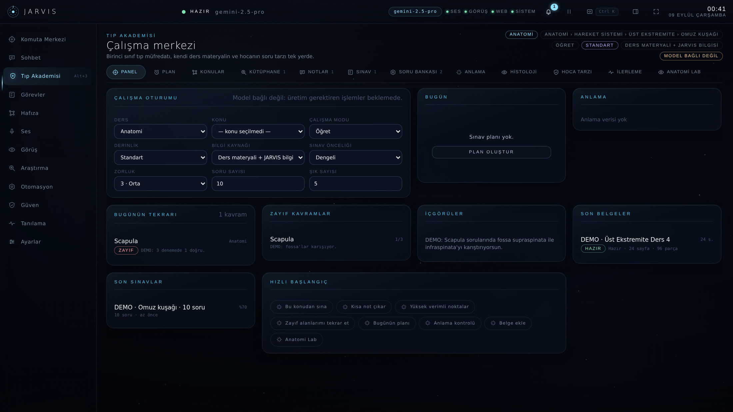
TIP AKADEMISI
Birinci sınıf çalışma katmanı
İLKE
Uydurmaz
Asla bir sayfa numarası uydurmaz, hocanın cevap anahtarını tahmin etmez ve lisanslı modeli olmayan bir anatomik yapıyı çizmez.
KANIT
Sayfaya çapalı atıf
Her parça sayfa numarasını ve karakter aralığını saklar; üretilen soru yalnızca sayfa eşleşiyorsa kaynak referansı tutar.
JARVIS Ω
26 · Tıp Akademisi
Notes:
Tıp Akademisi çalışma merkezi. Panel, plan, konular, kütüphane, sınav, soru bankası, anlama, histoloji, hoca tarzı, ilerleme ve Anatomi Lab sekmeleri.

Slide 27
TIP AKADEMISI
Kod değil, veri olarak müfredat
Yedi birinci sınıf dersi küratörlü veri olarak tutulur. Anatomi terminolojisi Latince kalır; yapılar, işaret noktaları ve kavramlar arasındaki ilişkiler grafiğe bağlanmıştır.
Anatomi
Histoloji
Mikrobiyoloji
Biyokimya
Biyofizik
Fizyoloji
Biyoloji
107
127
~200
63
MÜFREDAT KONUSU
ANATOMIK YAPI
ÖĞRENILEBILIR KAVRAM
ÖN KOŞUL BAĞI
yedi ders boyunca
278 işaret noktası
ilişkileriyle birlikte
her biri gerekçeli
SINAV
ÖĞRENME
Sınav motoru soruları gösterilmeden önce doğrular; hocanın soru yazma tarzı kanıta dayalı olarak profillenir.
Yorumlanabilir bir ustalık modeli aralıklı tekrar planlar; zayıf kavramlar ve yanlış anlamalar ayrı izlenir.
JARVIS Ω
27 · Tıp Akademisi
Notes:
Akademi verisi: 107 konu, 127 yapı, 278 işaret noktası, 86 Latince terim, ~200 kavram, 63 ön koşul bağı.

Slide 28
VI
BÖLÜM ALTI
Mühendislik
Gözlemlenebilirlik, dayanıklılık, kabul kapıları ve Windows paketleme hattı.
JARVIS Ω
28

Slide 29
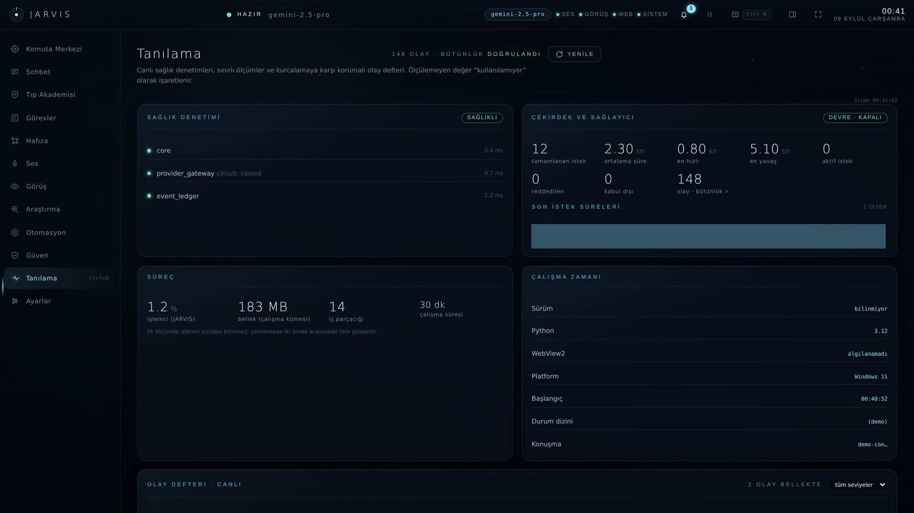
MÜHENDISLIK
Gözlemlenebilirlik
BÜTÜNLÜK
Kurcalamaya duyarlı defter
Olay defteri karma zincirlidir. Kapasite dolup eski kayıt düştüğünde onun karması çapa olarak saklanır, böylece kalan pencere doğrulanabilir kalır.
GIZLILIK
Temizlenmiş öznitelikler
Kimlik bilgisi biçimindeki anahtarlar maskelenir; korelasyon kimlikleri geri döndürülemez karmalarla temsil edilir.
JARVIS Ω
29 · Mühendislik
Notes:
Tanılama ekranı: sağlık denetimleri, sınırlı ölçümler ve olay defteri canlı olarak izlenir.

Slide 30
MÜHENDISLIK
Yük altında dürüst davranış
Doygunluk gizlenmez. Çekirdek sınırına gelen istek kabul kontrolünden geçer; kapasite yoksa açıkça reddedilir, sınırsız bir iş yığını oluşturulmaz.
GIRIŞ
SAĞLAYICI
DÜRÜSTLÜK
Kabul kontrolü
Devre kesici
Sessiz yedek yok
Sınırlı bir semafor eşzamanlı yürütmeyi, ayrı bir sıra ise bekleyen sayısını sınırlar. Her bekleyenin kısa bir son tarihi vardır.
Her sağlayıcının kendi kesicisi vardır. Eşik aşılınca devre açılır, çağrılar hızla başarısız olur; kurtarma aralığından sonra tek bir yoklama denenir.
Sağlayıcılar arası yedekleme bilinçli olarak kapalıdır: çevrimdışı sahte sağlayıcıya düşmek gerçek bir arızayı gizlerdi.
YÜK TESTİ KAPSAMI
100 paralel istek
doygunluk
sıra zaman aşımı
iptal temizliği
devre açılışı
yarı-açık teklik
kurtarma
JARVIS Ω
30 · Mühendislik
Notes:
Faz 16 dayanıklılık çalışması. Sağlayıcı devre durumu ve çekirdek kabul durumu canlı sağlık denetimlerine dâhildir.

Slide 31
MÜHENDISLIK
Kabul kapıları
JARVIS ancak aşağıdaki kapıların tamamı geçildiğinde kabul edilir. Tek komutla çalıştırılır: python scripts/verify.py
1
Bağımlılık meta verisi tutarlı · pip check
2
Her uygulama ve test modülü bayt koduna derlenir
3
Belirlenimci test paketi sabit PYTHONHASHSEED ile geçer
4
Modüller içe aktarılırken süreç, ağ, ses, video veya pencere açmaz
5
Çevrimdışı uçtan uca yol: çekirdek, hafıza, görev, arayüz, tanılama, defter
6
Her araç sözleşmesi benzersiz, sürümlü ve bilinmeyen girdiye kapalı
7
Kaynak kodda shell=True, os.system, eval veya exec yolu yok
8
Faza özgü güvenlik ve kurtarma testleri yeşil kalır
JARVIS Ω
31 · Mühendislik
Notes:
Sekiz kabul kapısı. Hepsi Python 3.12 üzerinde geçmek zorundadır.

Slide 32
MÜHENDISLIK
Windows dağıtımı
Tekrarlanabilir bir PyInstaller derlemesi; yerel kütüphaneler ve Tcl/Tk verisi incelenebilir kalsın diye onedir biçiminde üretilir.
0.1.0
11
33 MB
28 MB
SÜRÜM
EKRAN DOĞRULANDI
TAŞINABILIR ARŞIV
KURULUM DOSYASI
windows-x64
dondurulmuş duman testi
SHA-256 imzalı
Inno Setup · kullanıcı
DERLEME
DÜRÜST SINIR
Durum: qualified
Henüz imzasız
Derleme kaynak kabul kapısını çalıştırır, tüm ekranların yerel olarak çizilmesini şart koşar, arşiv ve kurulum dosyasını üretir, karma ve imza durumunu kaydeder.
Yayıncı sertifikası sağlanmadığı için kod imzalama uygulanmadı. İmzasız bir çıktı yerel olarak doğrulanabilir, ancak yayıncı doğrulanmış gibi sunulamaz.
JARVIS Ω
32 · Mühendislik
Notes:
Yayın bildirimi 5 Eylül 2026 tarihli. Kod imzalama uygulanmadı: yayıncı sertifikası sağlanmadı.

Slide 33
YOL HARITASI
Henüz yapılmayanlar
Proje henüz üretime hazır olduğunu iddia etmiyor. Eksikler açıkça listelenir — bir sunumun en dürüst slaytı budur.
Öngörülü davranış
Dosya içeriği araması
Klavye ve fare otomasyonu
JARVIS kendiliğinden konuşma ya da eylem başlatmıyor; hatırlatıcı ve zamanlı rutinlerle sınırlı.
Şu an yalnızca ada göre arama var; içerik araması ve çok köklü planlar bekliyor.
Genel güvenli PowerShell yürütmesiyle birlikte henüz uygulanmadı.
Eklenti yalıtımı
Kod imzalama
Klasik kabuk tepsisi
Eklenti kodu süreç içinde çalışıyor; Python bunu izole edemiyor. Süreç yalıtımı sonraki sürümde.
Üretim imzası ve kurulu çalışma zamanı nitelemesi henüz yok.
Tkinter kabuğu için sistem tepsisi simgesi eksik.
Eklenti çalışma zamanı varsayılan olarak kapalıdır ve eklenti araçları da aynı yürütücü, izin motoru ve onay yolundan geçer.
JARVIS Ω
33 · Yol haritası
Notes:
README'nin 'Not implemented yet' bölümünden. Dürüst sınırları göstermek projeye güven kazandırır.

Slide 34

JARVIS Ω
Bir eylem, hata dönmediği için tamamlanmış sayılmaz.
Yürütme ve bağımsız doğrulama, JARVIS'te ayrı iki sorumluluktur.
Projenin tamamı bu ilkenin üzerine kuruludur.
docs/ARCHITECTURE.md
docs/SECURITY.md
docs/MEDICAL_ACADEMY.md
JARVIS Ω
Notes:
Kapanış. Ana mesaj: yürütme ve doğrulama ayrılığı.

